Slide 1
NHIỆT LIỆT CHÀO MỪNG QUÝ THẦY CÔ
VỀ DỰ THAO GIẢNG LỚP 1A
MÔN: TiẾNG ViỆT LỚP 1
GV : Nguyễn Thị Lý
Trường Tiểu học số 1 Mỹ Thành

Slide 2
Thứ Ba ngày 11 tháng 10 năm 2022
Tiếng Việt
Bài
6B
oi ôi ơi

Slide 3
Nghe – nói
Hỏi – đáp về bức tranh.

Slide 4
Đọc
voi
đồi cây
dơi

Slide 5
Đọc
voi
v
oi
oi
v
i
o
voi

Slide 6
Đọc
đồi cây
đ
đ
ôi
ô
ôi
i
đồi

Slide 7
Đọc
dơi
ơi
i
ơi
d
ơ
d
dơi

Slide 8
Đọc
voi
đồi cây
dơi
v
oi
đ
ôi
d
ơi
voi
đồi
dơi

Slide 9
Đọc
n
oi
nói
?
g
oi
.
gọi
bới
b
ơi
?
mời
m
ơi
?
th
ôi
thổi
?
dỗi
d
ôi
?

Slide 10
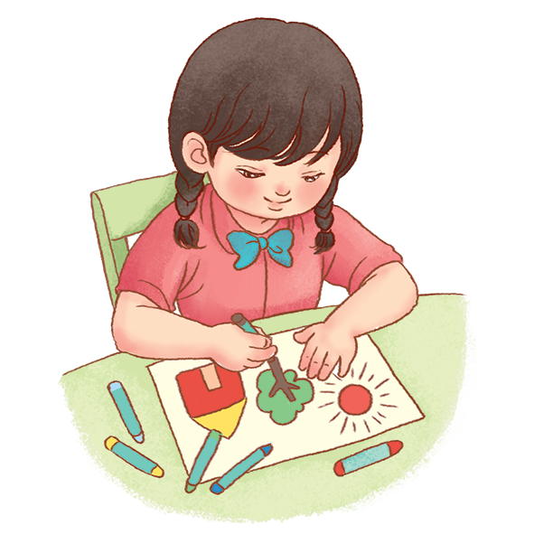
Đọc
Bé bơi ở bể bơi.
Bé vẽ ngôi nhà.
Bé có gói quà.

Slide 11
Đọc
Bé vẽ ngôi nhà.

Slide 12
Đọc
Bé bơi ở bể bơi.

Slide 13
Đọc
Bé có gói quà.

